Slide 1
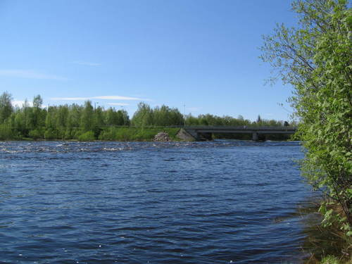
Vesiensuojelu
Iida, Jasmina ja Joni

Slide 2
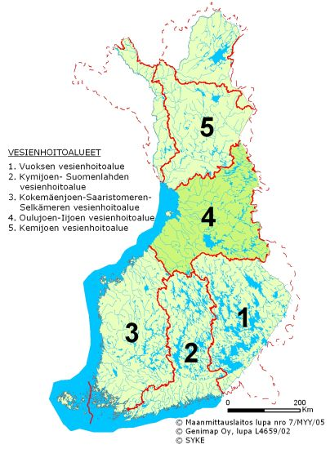
Vesiensuojelun tavoitteet
Vesiensuojelun tavoitteena on suojella, parantaa ja ennallistaa vesiä niin, ettei niiden tila heikkene ja että vesistöjen tila on vähintään hyvä vuonna 2015. Vesienhoidon järjestämistä varten on muodostettu vesienhoitoalueet.
Kullakin vesienhoitoalueella laaditaan oma vesienhoitosuunnitelma ja toimenpideohjelma tavoitetilan saavuttamiseksi. Merenhoidossa tavoitteena on hyvän tilan saavuttaminen vuoteen 2020 mennessä.

Slide 3
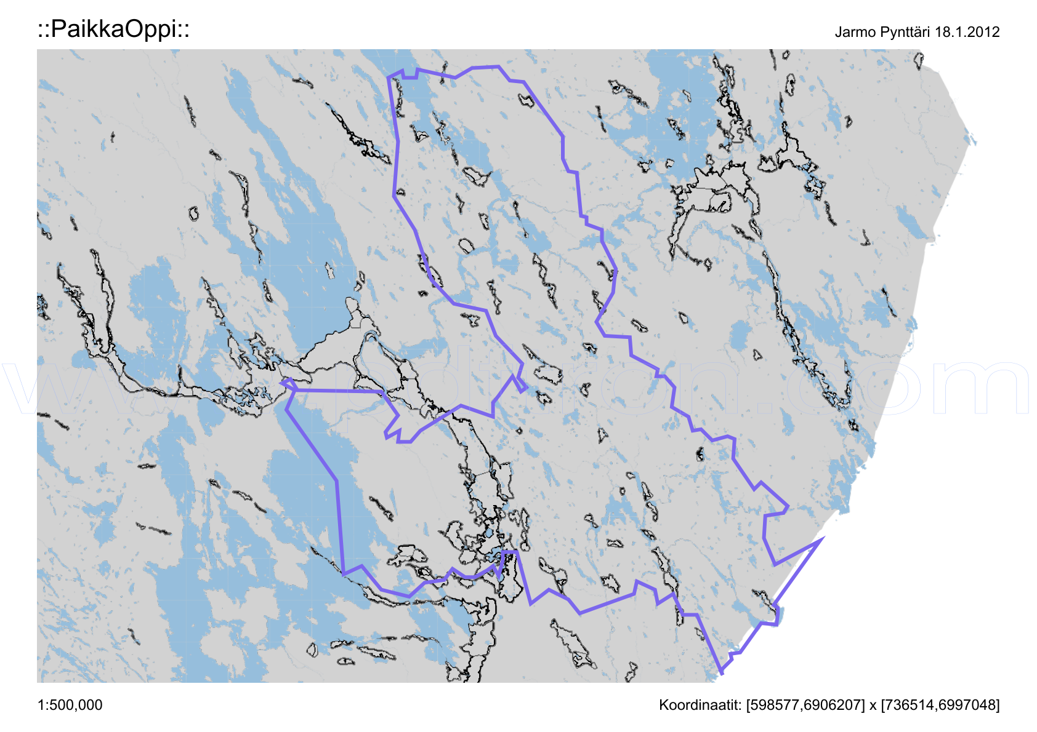
Pohjavesien suojelu
Pohjavesien suojelun tavoitteena on turvata hyvälaatuisen talousveden saanti myös tulevaisuudessa. Luonnontilaiset pohjavedet halutaan säilyttää entisellään ja ihmisen toiminnan vuoksi huonontuneen pohjaveden laatua parannetaan.

Slide 4
Vesiensuojeluyhdistys
Perustettu vuonna 1973 Suomessa toimivien alueellisten vesiensuojeluyhdistysten yhteistyöelimeksi.
Edustaa jäsenyhdistyksiä yhteisissä asioissa suhteessa valtiovaltaan ja muihin julkisiin yhteisöihin.
Osallistuu vesiensuojelua edistävien toimikuntien työskentelyyn ja antaa lausuntoja muun muassa mietinnöistä ja lakiesityksistä.

Slide 5
Vesiensuojeluyhdistyksissä tehdään:
Vesioikeuden lupahakemuksia
Velvoitteisiin perustuvia kuormitus-, vesistö- ja kalataloustarkkailuja
Talous- ja pohjavesitutkimuksia
Levä- ja järvitutkimuksia
Vesikasvi- ja pohjaeläinselvityksiä
Kaatopaikkatarkkailuja
Maaperäkartoituksia
Valuma-alueiden kuormitusselvityksiä
Luontoinventointeja esimerkiksi kaavoitusta varten
Yhdistysten jäsenistöön kuuluu pääosin kuntia ja teollisuuslaitoksia, mutta myös paljon muita vesienkäyttäjiä kuten kalastuskuntia ja erilaisia yhteisöjä.

Slide 6

Vesiensuojelun teemavuosi 2012
Luonnonsuojeluliiton vuoden 2012 pääteema on vesiensuojelu. Teemavuoden tavoitteena on vesiluonnon monimuotoisuuden ja ekosysteemipalveluiden turvaaminen sekä vesistöpäästöjen vähentäminen.
Heikentyneiden lintuvesien ja muiden kosteikkojen tilaa parannetaan aktivoimalla alueellista ja paikallista toimintaa. Pienvesien inventointi- ja kunnostushankkeet jatkuvat ja uusia kohteita haetaan.

